Slide 1
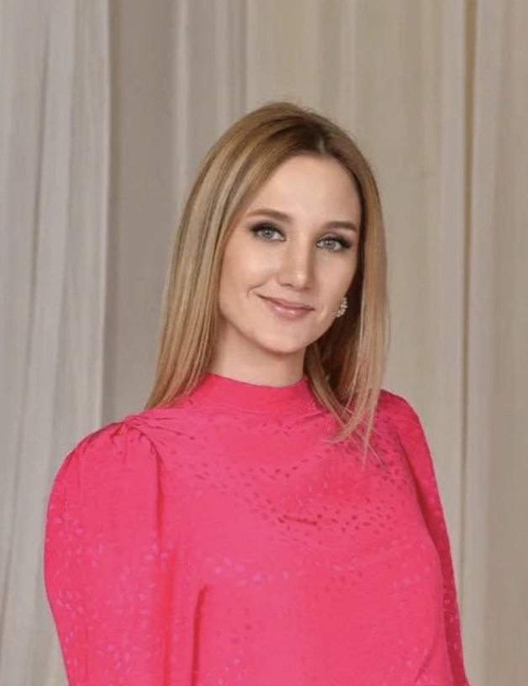
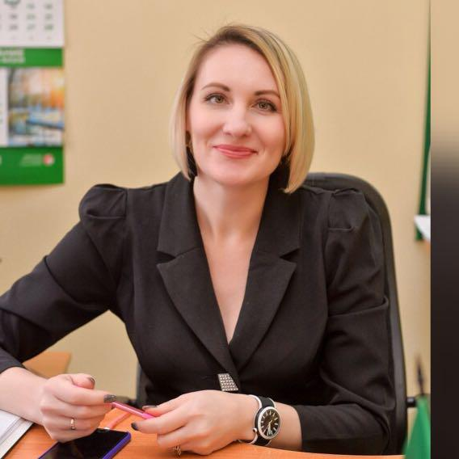
«Любовь с первого взгляда» или «Как влюбить агентов в продажи ДМС»
Шеина Кристина, тренер ОПП,
филиал в г. Оренбург
Хилько Юлия, заместитель директора по РАС, филиал в г. Оренбург
САО «РЕСО-Гарантия» • 29 августа 2022 года

Slide 2

Вопросы встречи
Как повысить вовлеченность агентов в продажи ДМС (на примере ТМ и АК).
2. Эффективные методы и инструменты для управленцев, которые позволят поднять продажи по ДМС в подразделении с нуля.
3. Оцифровка показателей для каждого продавца: от новичка до опытного агента.
4. Работа с клиентской базой “в моменте”.
5. Акцент на комплексный подход в обучении (комбо: теоретические аспекты и практикум)

Slide 3
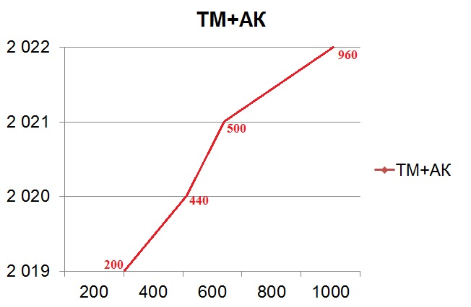
Рост продаж ДМС 2019-2022гг.

Slide 4
«АЛГОРИТМ РАБОТЫ С СЕТЬЮ» на примере ТМ и АК
Что может сдвинуть агента с места в части продажи ДМС?
ИНСТРУМЕНТЫ
БЛОКИ
План
Комиссия
Конкурсы/призы
Работа с портфелем /чек лист
Похвала/амбиции
Знание продукта
Вера в продукт
I блок – «УПРАВЛЕНЧЕСКИЙ» или (управленческо-административный)
II блок – «МОТИВАЦИОННЫЙ»
III блок – «ПРАКТИЧЕСКИЙ»

Slide 5
«АЛГОРИТМ РАБОТЫ С СЕТЬЮ» на примере ТМ и АК
Что может сдвинуть агента с места в части продажи ДМС?
ОТВЕТЫ
БЛОКИ
План
Комиссия
Конкурсы/призы
Работа с портфелем /чек лист
Похвала/амбиции
Знание продукта
Вера в продукт/умение пользоваться
«УПРАВЛЕНЧЕСКИЙ»
«МОТИВАЦИОННЫЙ»
«МОТИВАЦИОННЫЙ»
«ПРАКТИЧЕСКИЙ»+ «МОТИВАЦИОННЫЙ»
«МОТИВАЦИОННЫЙ»
«ПРАКТИЧЕСКИЙ»
«ПРАКТИЧЕСКИЙ»

Slide 6
I блок «Управленческий»: 1. Установить норматив по ДМС в филиале на каждого продавца (для этого необходимо проанализировать состав агентской сети). Норматив - это установленный статичный показатель, который зависит от статуса агента (в зависимости от категории агента; активный или не активный агент, опытный или новичок и тд.). План может меняться в зависимости от ваших целей в выполнении бюджета. Например, если вы видите «просадку» бюджета и низкий темп продаж, то на следующий месяц план может быть выше норматива.

Slide 7

I блок «Управленческий»: 2. Индивидуально отработать с каждым продавцом (обратная связь) Как только мы имеем на руках конкретные цифры на каждого агента , мы доводим их до продавцов посредством смс, звонка и личной встречи. Рассылка осуществляется точечно каждому агенту с обязательной обратной связью («принял –понял»). В процессе управленец может оценить настроение агента и потенциал выполнения плана.

Slide 8

I блок «Управленческий»: . 3. Контроль 1 раз в неделю Раз в неделю срез продаж общий в рабочую группу (Вайбер/Ватсап/ТГ) – это создает соревновательную /конкурентную среду. С «нулевиками» работа в ЛС.

Slide 9

I блок «Управленческий»: 4. Ответственный направления Для эффективного управления розничными показателями за каждым направлением в филиале закреплен ответственный штатный сотрудник или менеджер, который как раз и распределяет план, доводит его до агентов и контролирует выполнение.

Slide 10

II блок «Мотивационный» 1. Продажа идеи агенту Спикер должен быть заряжен, на то что «лучше продукта не существует». Во время встреч с агентами разбираются практические истории, когда полис помог.

Slide 11

II блок “ Мотивационный»: 2. Поддержка интереса После встреч с агентами несколько раз в неделю в общий чат отправляем «поддерживающие сообщения» о ДМС (в нашем случае ТМ или АК): интересный факт, статистику, «а ты предложил полис?», видеоролики для соц. сетей, интерактивные материалы /листовки для рассылки. Обязательный отчет в группу агентов о продаже полиса и похвала агента за продажу (психологический момент – «я-успешный» , «я-лучший»). Между тренингами берем обратную связь: кому звонили? как реагируют люди на предложение полиса? То есть быть на связи с агентом.

Slide 12

II блок “ Мотивационный»: 3. Конкурсы/соревнования/эстафеты продаж/марафоны Конкурс – продолжительность ~1 мес. (по сумме сборов или по кол-ву полисов) среди новичков и опытных. В основном объявляются в начале месяца. Соревнования/марафоны – к какому-то событию (праздник/юбилей компании, корпоративное мероприятие)
Эстафеты продаж («туз в рукаве») – продолжительность до 2-3 дня.
Обычно проводим в конце отчётного периода (месяц, квартал). Призвана обеспечить рывок в продажах, показать сплоченность коллектива, командный дух (мы сможем).
Объявляется цель, например, сумма сборов, к которой все участники должны прийти. Агенты пишут отчет о продажах в группу, как бы передавая эстафету продаж.
Обязательно – постоянная поддержка в чате и рейтинг по сборам, чтобы колесо продаж не останавливалось.

Slide 13

II блок “ Мотивационный»: . 4.Работа с портфелем агента Напоминаем про бонус по портфелю, делаем расчет желаемого КВ, ищем клиентов по матрице КС, готовим рассылку в мессенджеры либо телефонные звонки.

Slide 14

III блок «Практический» Практические тренинги с агентами: 1. ответственный вместе с агентом регистрирует личный кабинет (на примере клиента), чтобы у агента пропал страх. 2. проведение онлайн-консультаций с доктором «здесь и сейчас» на широкую очную аудиторию, тем самым показывая, как это работает.

Slide 15

III блок «Практический» Практические тренинги с агентами: 3. практические групповые тренинги с назначением конкретного списка агентов, времени для работы с матрицей кросс- продаж: Приглашаются группы агентов до 3-5 человека конкретный день в ШКОЛУ, где они звонят клиентам (мин. 10 человек) по составленному ранее клише и рассылают смс (мин 5 чел).

Slide 16

III блок «Практический» Практические тренинги с агентами: 4. ответственный за продукт обеспечивает техническую поддержку «здесь и сейчас» при проблемах с регистрацией у клиента в ЛК с мгновенной реакцией на запрос агента. 5. день клиента – каждый агент может обратиться к ответственному с просьбой демонстрации для клиента на примерах работу полиса.

Slide 17
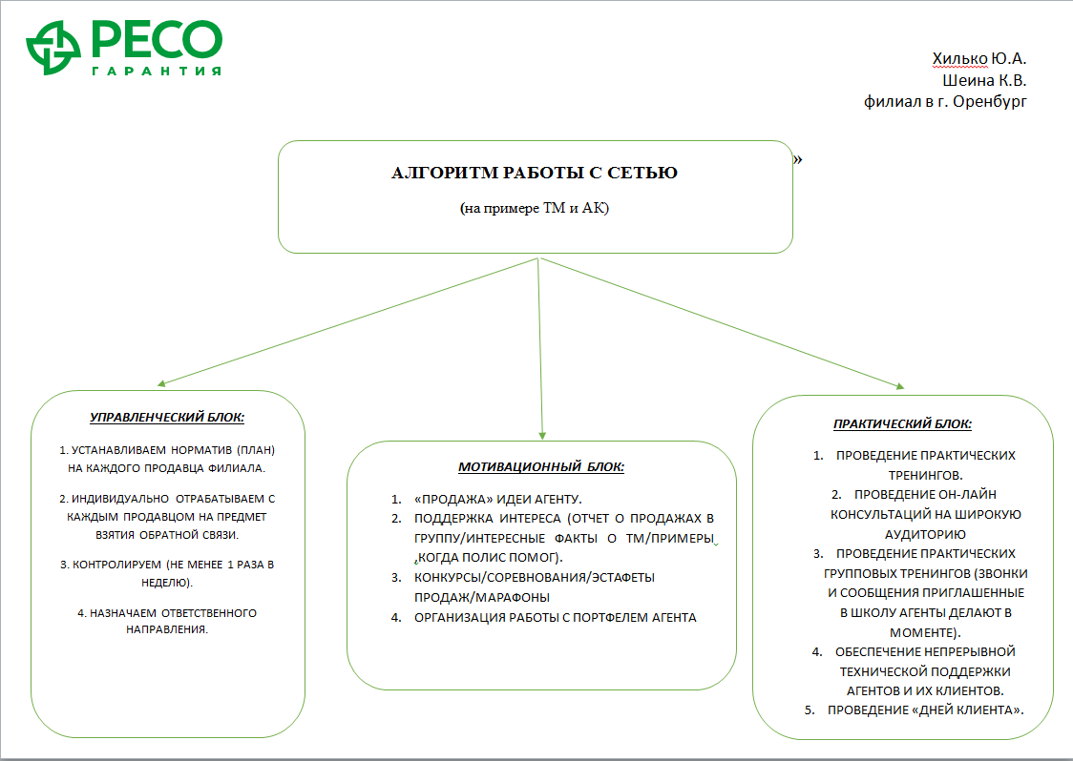

Slide 18
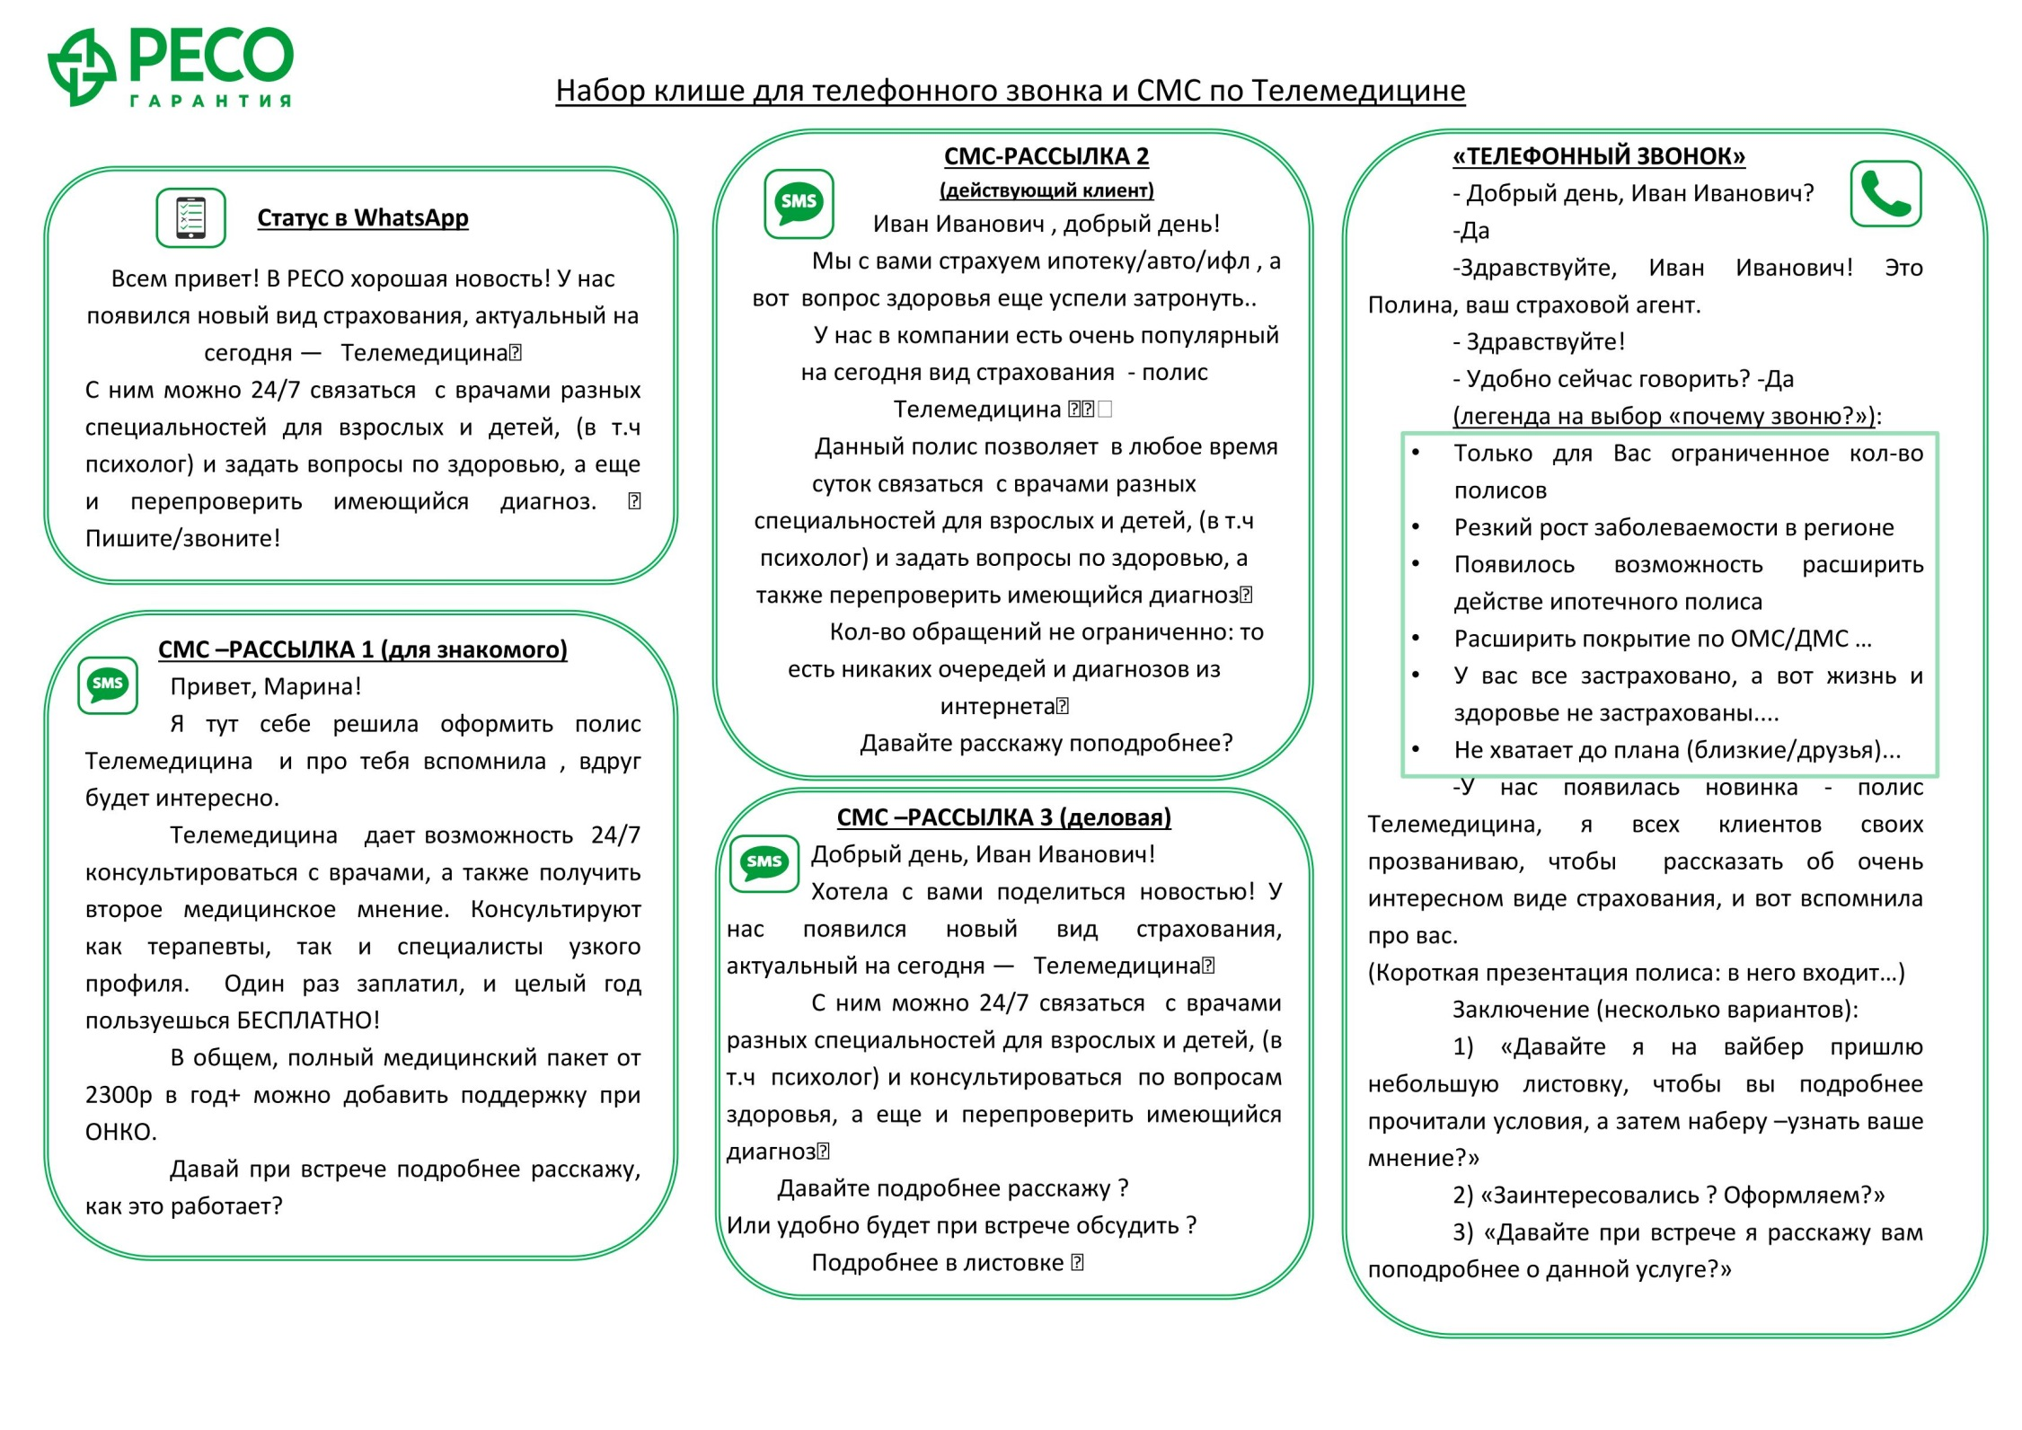

Slide 19
Спасибо за внимание!
Шеина К.В +7 922 53 986 27
Хилько Ю.А +7 987 79 380 08
117105, г. Оренбург, ул. Монтажников, д. 2/1, корпус А , тел. 8 (3532) 43-06-01.
СПАО «РЕСО-Гарантия» | Лицензии ЦБ РФ ОС №1209-03, ОС №1209-04, ОС №1209-05, СИ №1209, СЛ №1209, ПС №1209

